Slide 2
Экологическая акция «45ГА_леса» реализована в год 45-летия
ООО «Газпром добыча Ноябрьск».
Цель акции – очистка лесных зон от бытового мусора.
Инициатор мероприятия: корпоративное волонтерское движение GAZ_актив.
География проекта: Ямало-Ненецкий автономный округ, Республика Саха (Якутия), Камчатский край.
Участники: сотрудники всех структурных подразделений компании.
Период проведения: 16 мая – 17 сентября 2022 года.

Slide 3
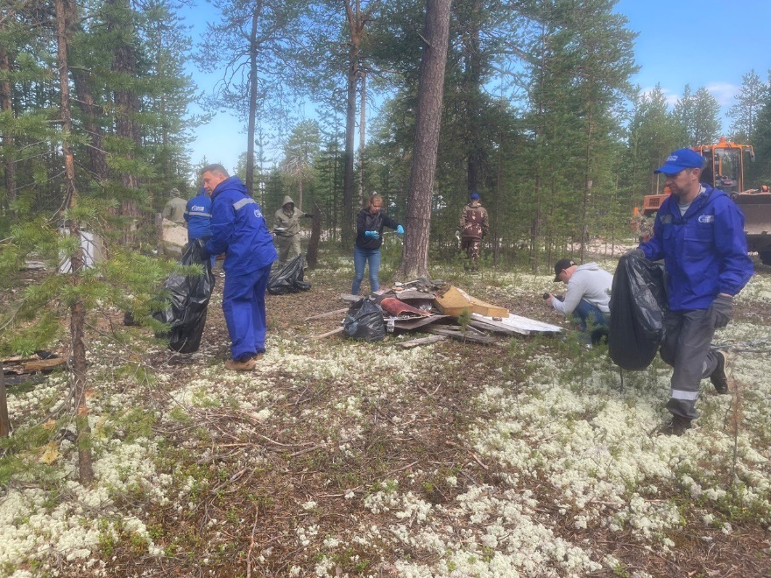
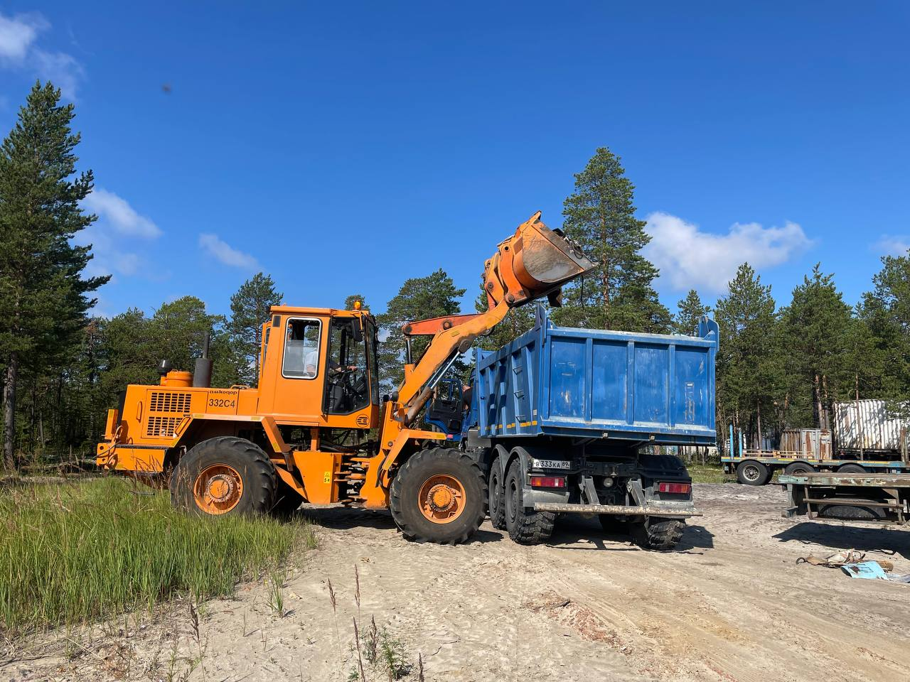
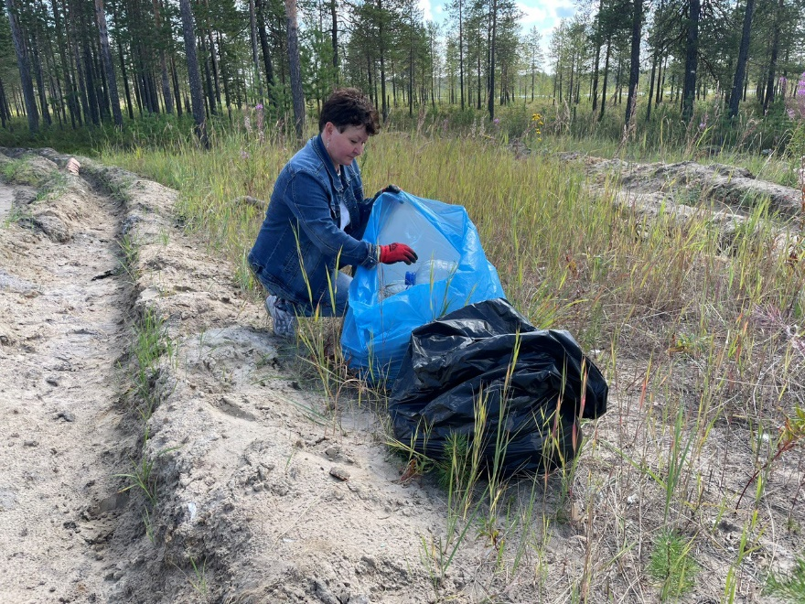
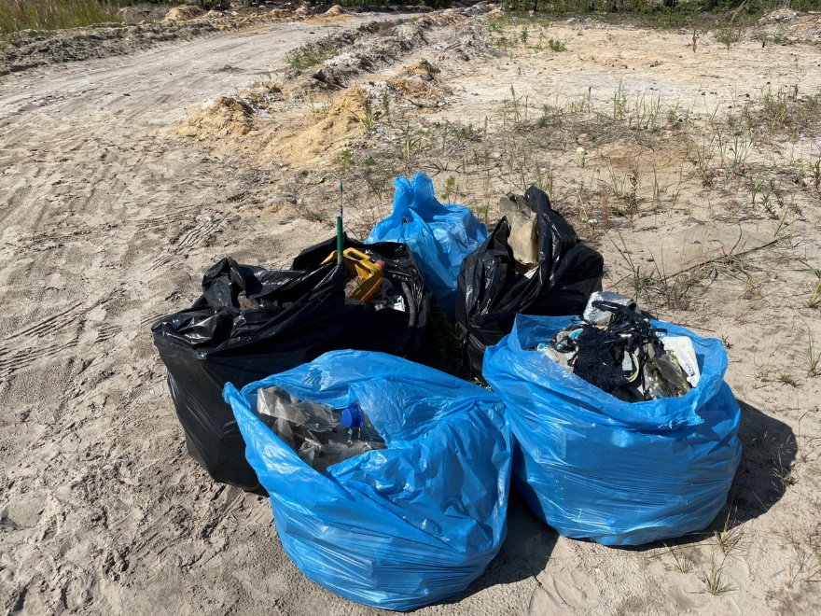
Западно-Таркосалинский газовый промысел

Slide 4
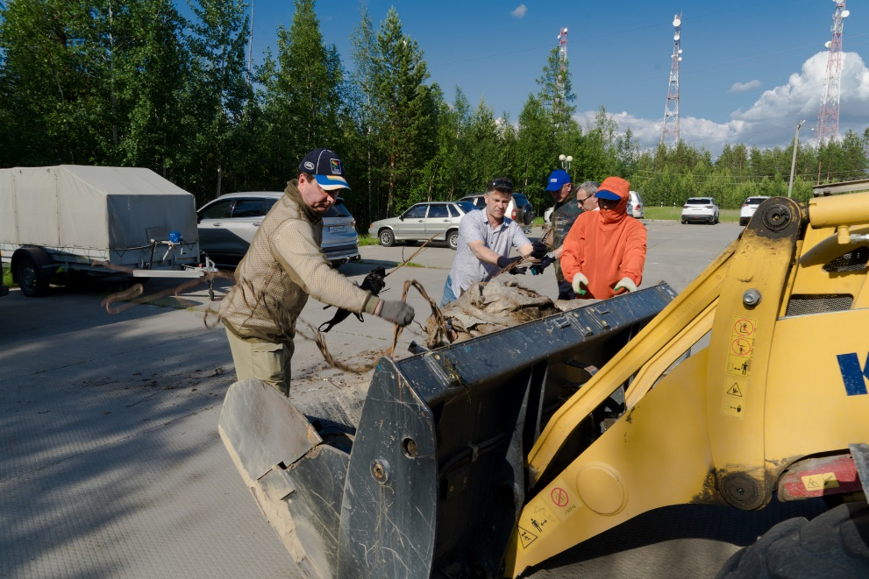
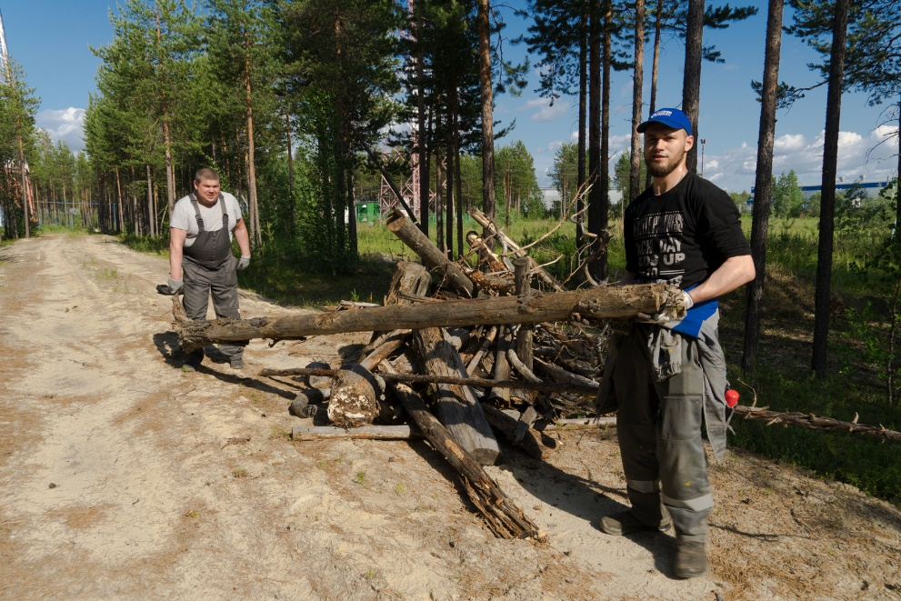
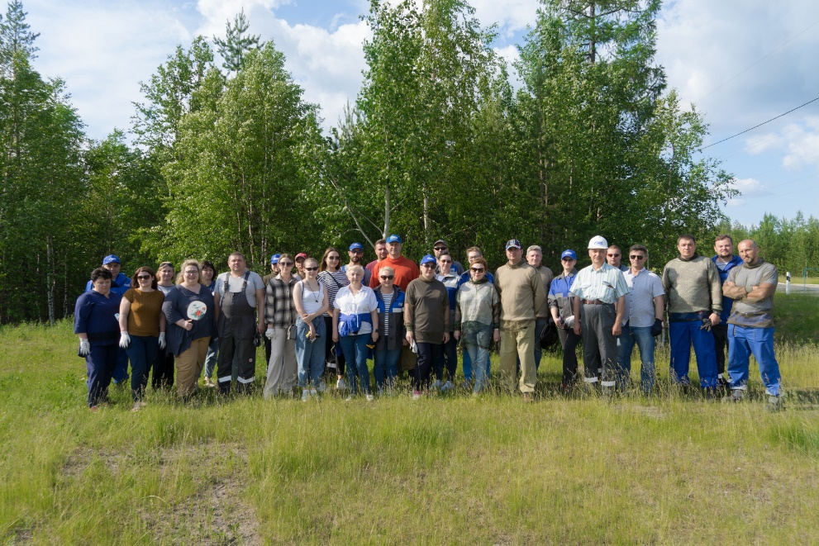
Комсомольский газовый промысел

Slide 5
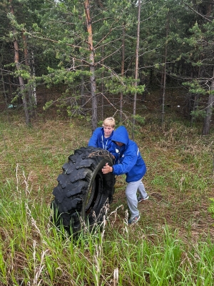
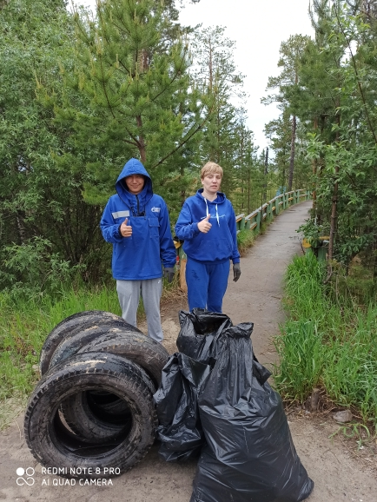
Вынгаяхинский газовый промысел

Slide 6
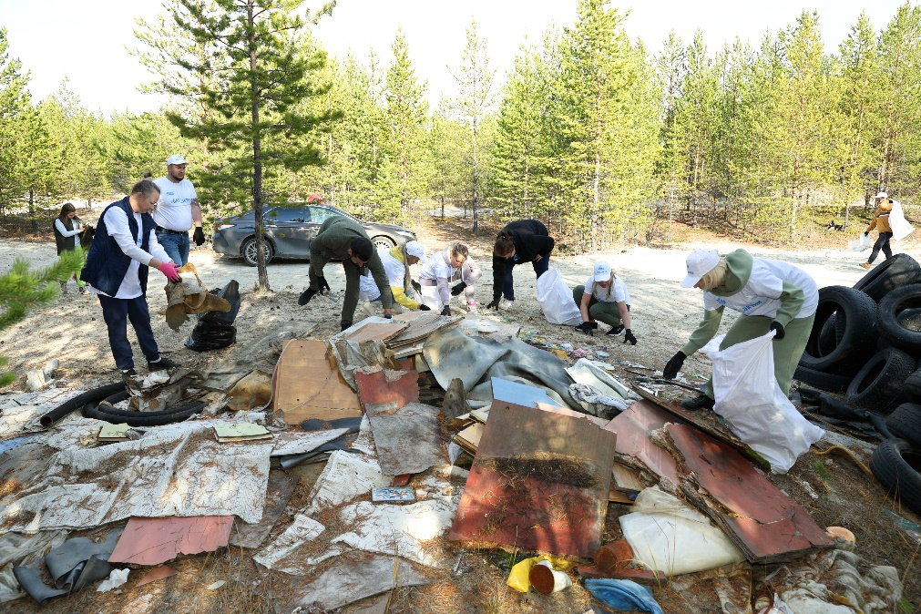
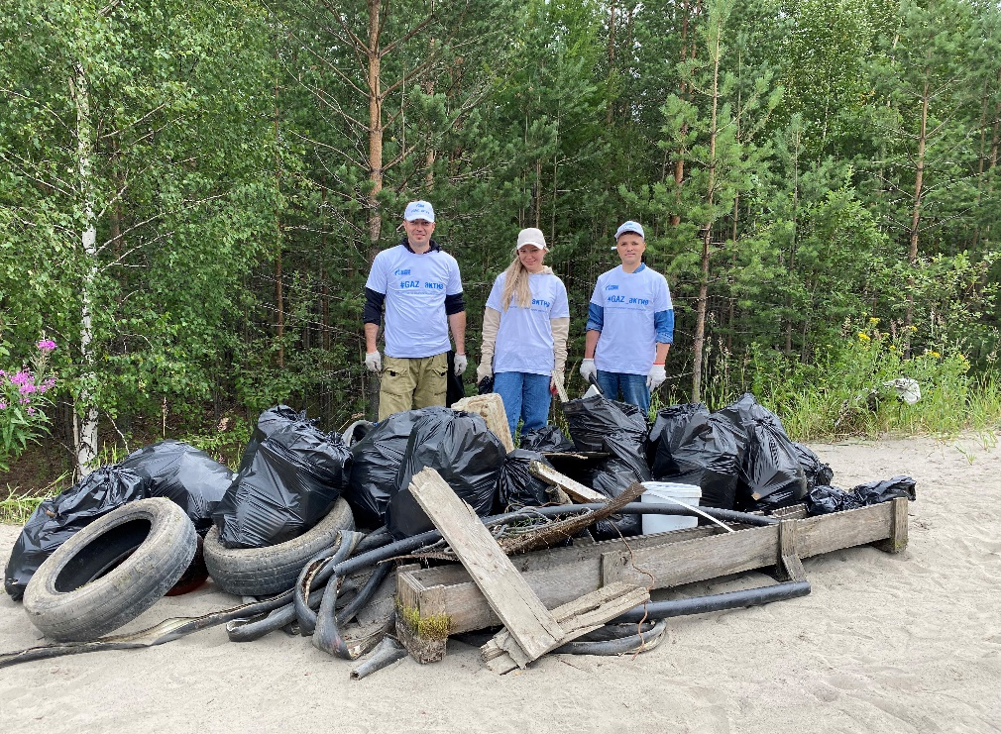
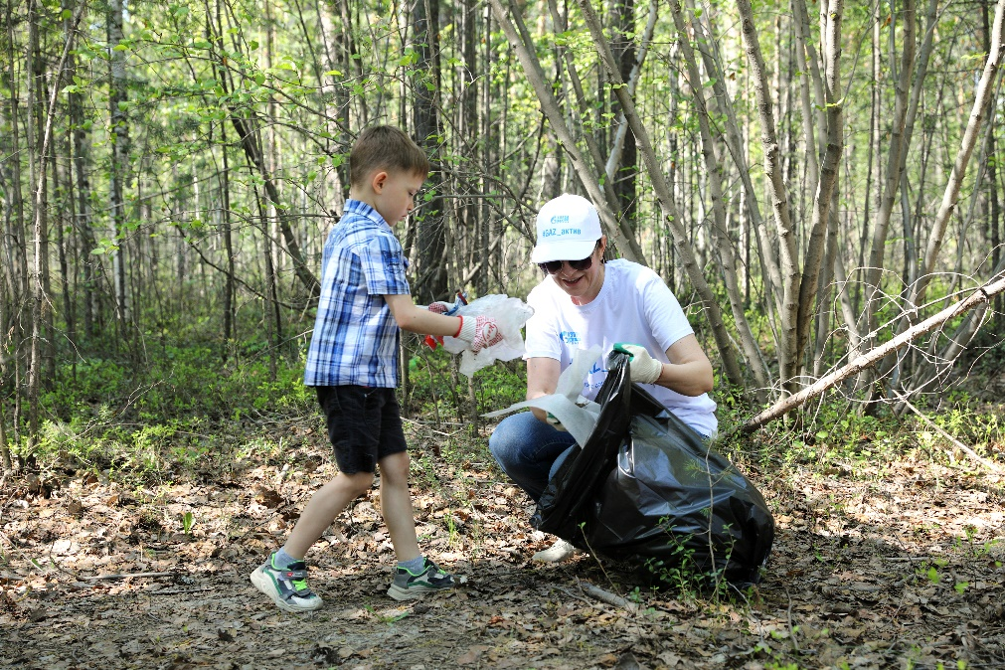
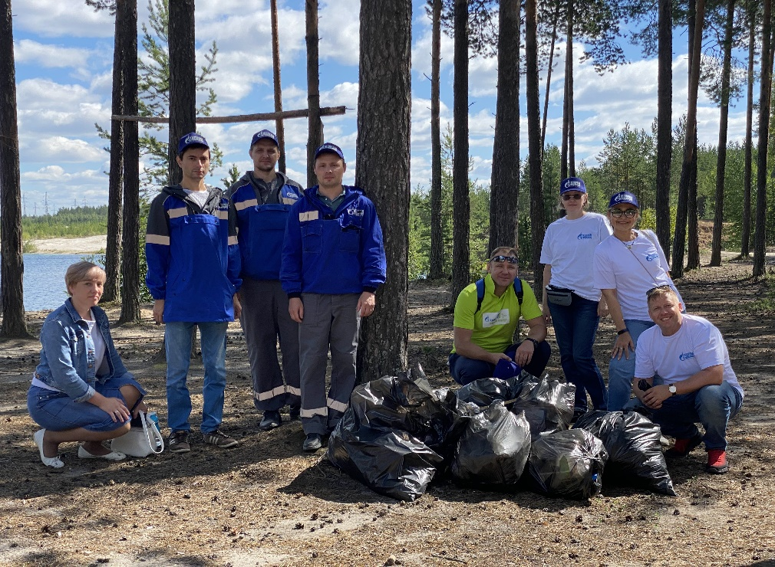
Ноябрьские подразделения «Газпром добыча Ноябрьск»

Slide 7
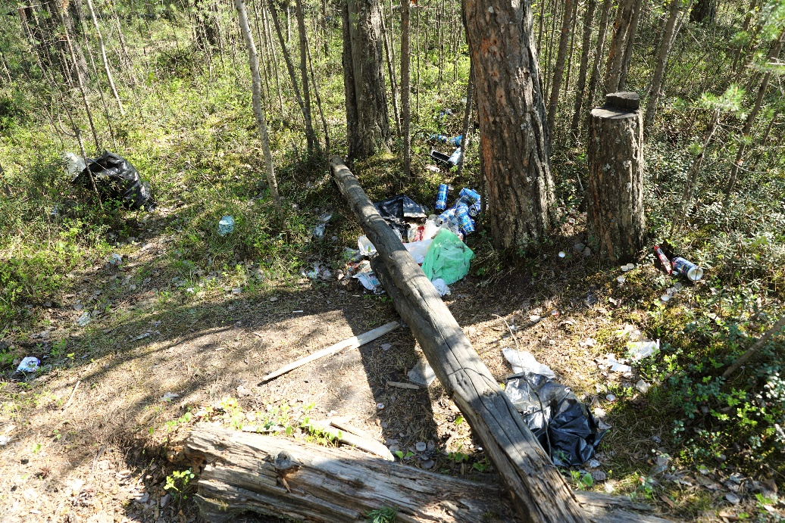
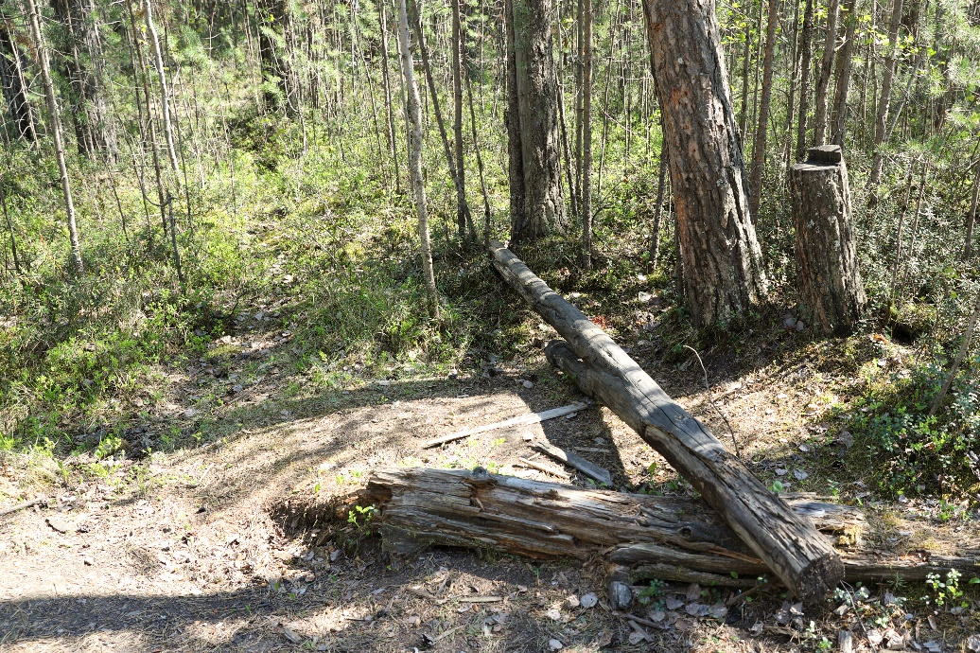
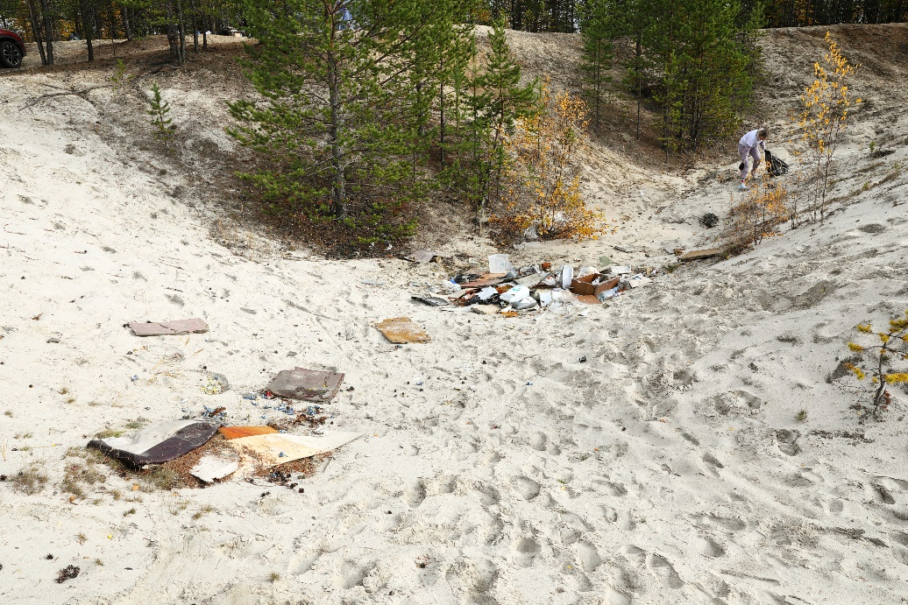
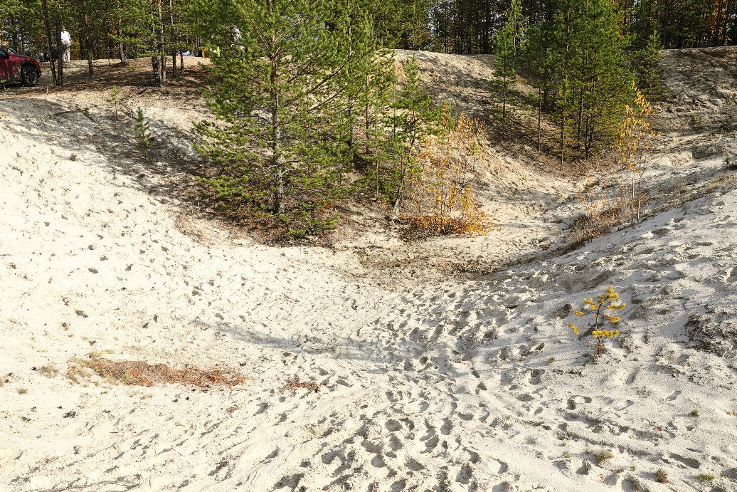
БЫЛО
СТАЛО

Slide 8
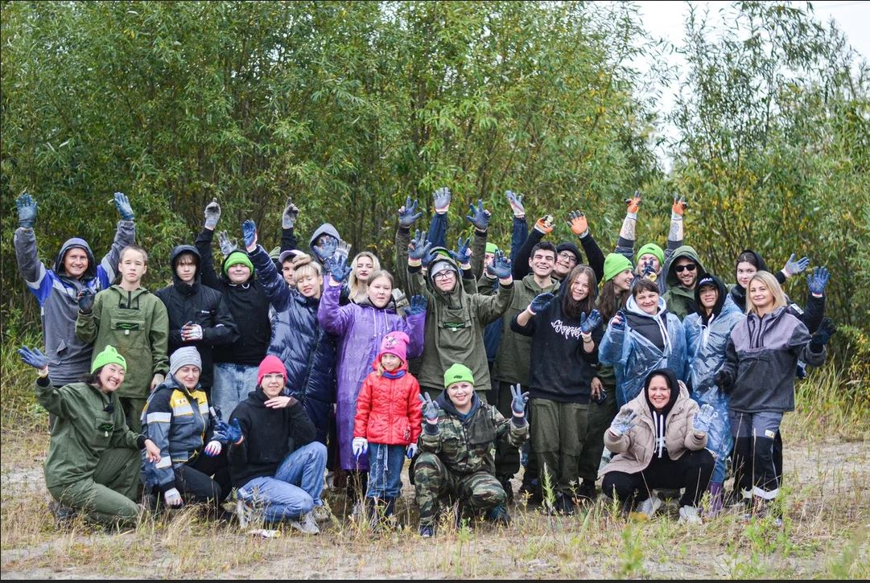
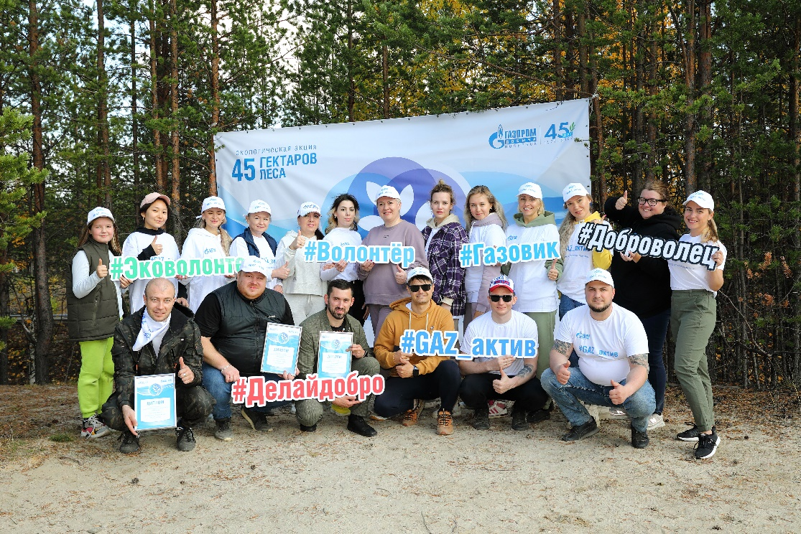
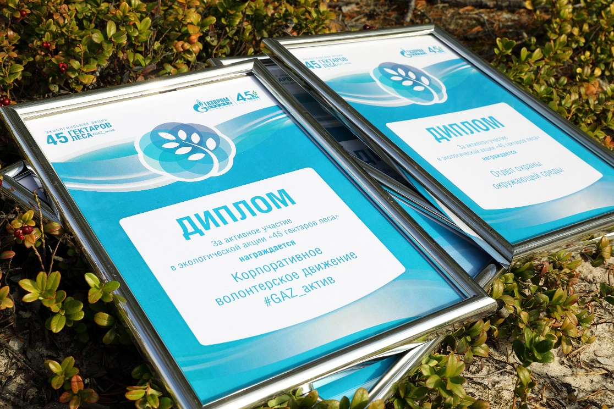
ИТОГИ АКЦИИ
проведено 20 экологических мероприятий;
приняли участие сотрудники всех структурных подразделений компании;
развивается семейное эковолонтерство;
собрано 30 тонн мусора;
очищено 45 гектаров леса.

